Slide 1
осеннее очарование
Подготовила специалист по социальной работе
ГАУ «КЦСОН города Каменск-Уральского»
Осинцева Елизавета Ильясовна

Slide 2


Slide 3
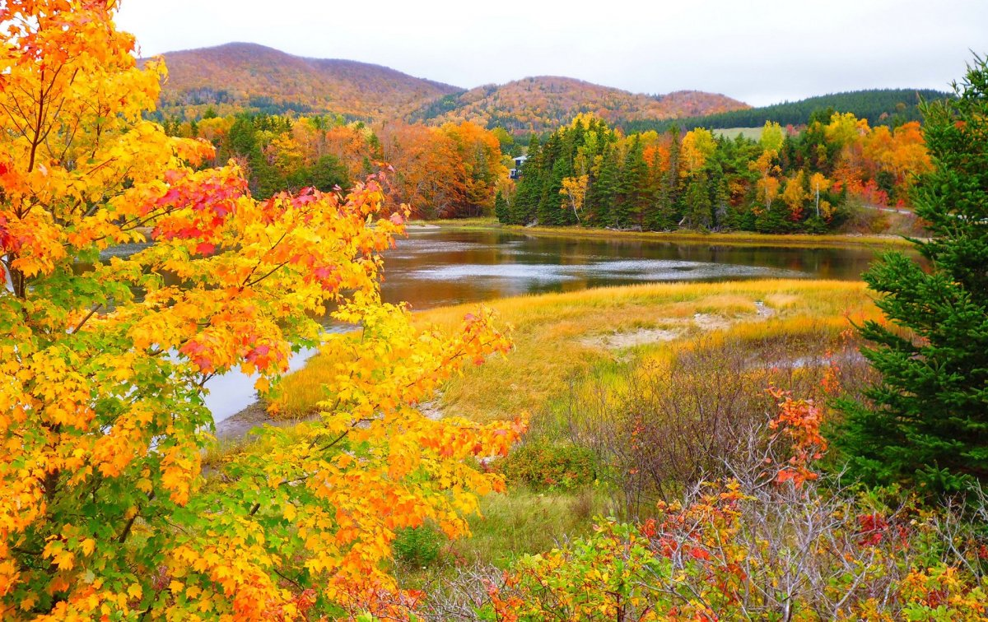

Slide 4
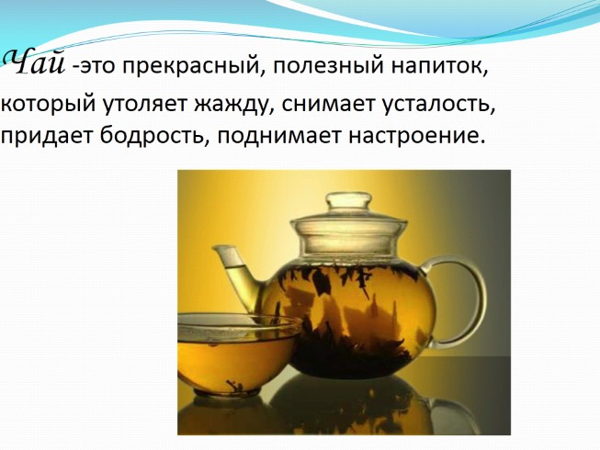

Slide 5
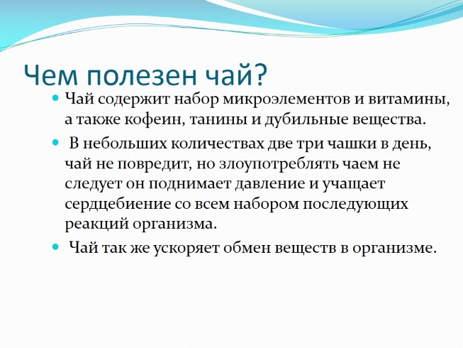

Slide 6

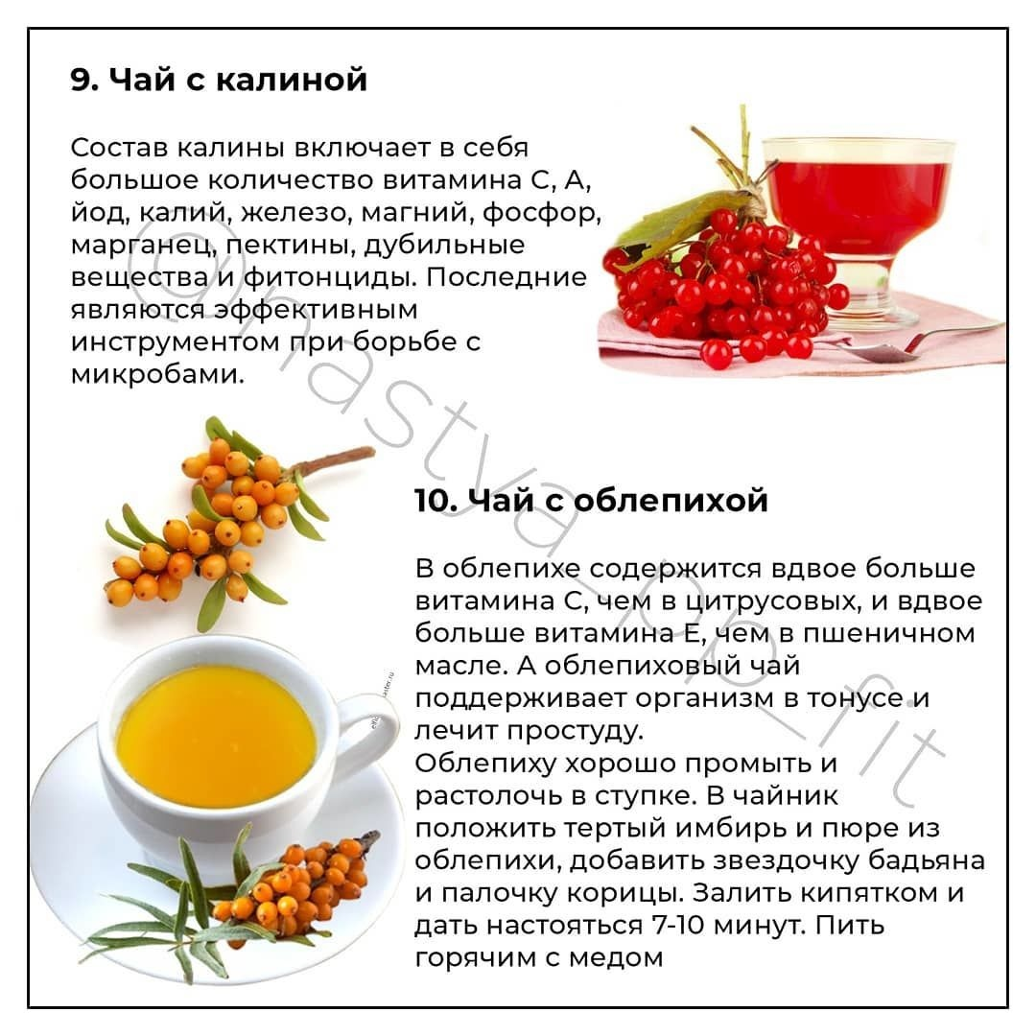

Slide 7



Slide 8
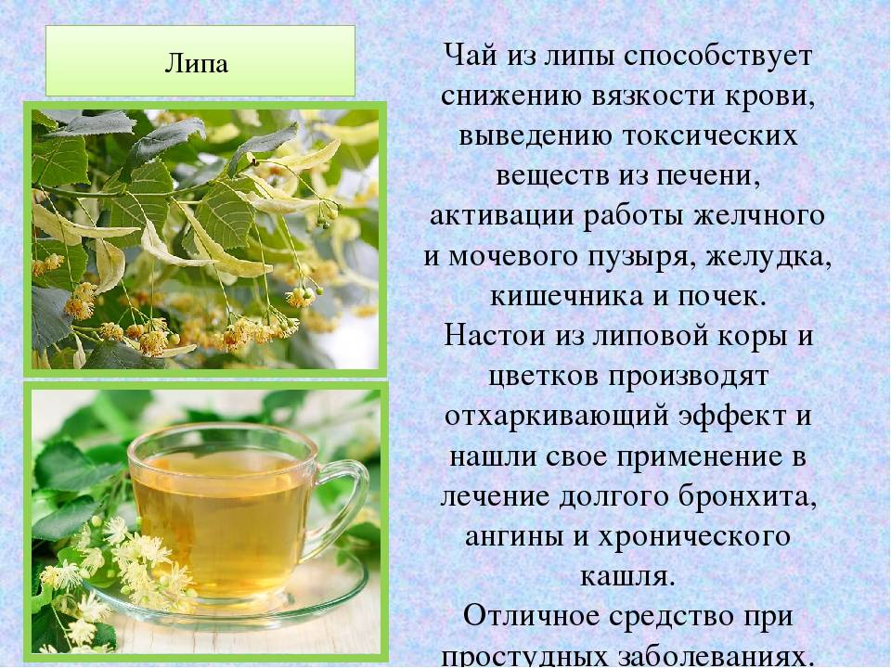

Slide 9


Slide 10
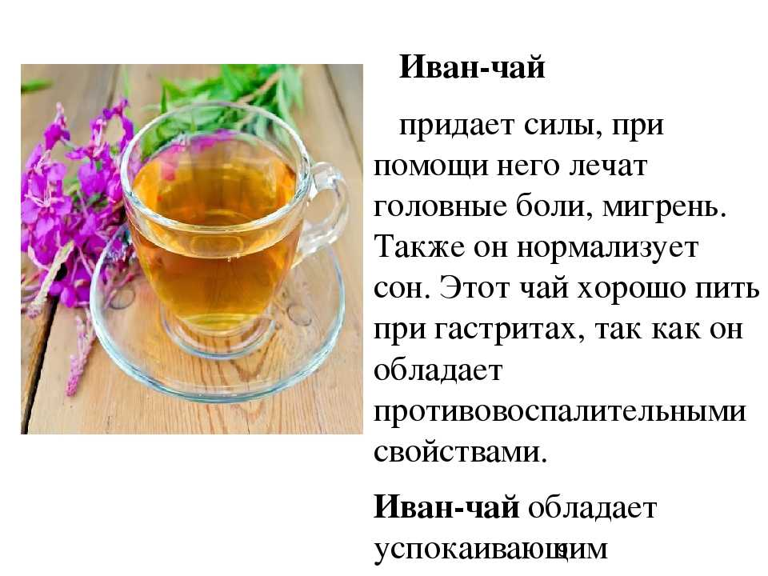

Slide 11

Спасибо!

Slide 12
В работе использованы материалы:
https://www.pinterest.ca/linanata063
https://lusana.ru/fullpresentation/16805/653/4
https://celes.club/11666-ocharovanie-oseni.html
https://lusana.ru/presentation/16805
https://multiurok.ru/index.php/files/prezentatsiia-vse-o-chae.html

